Slide 1

散落的钞票

Slide 2









谈天说地三分钟
25年前5元钱能做些什么？ 如果捡到5元钱，你会怎么做？

Slide 3
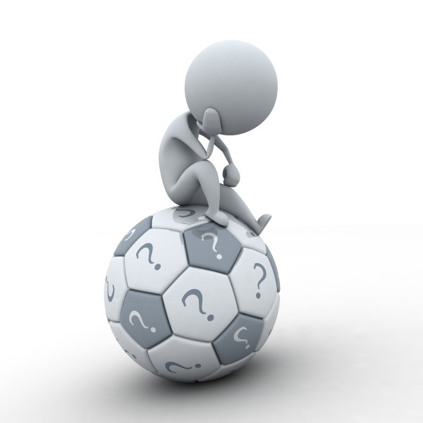
读准生字
钞chāo 暌kuí 沓dá 拒jù
票piào 麦mài 贵guì 拎līng
捧pěng 嚷rǎng 捡jiǎn 踩cǎi
躺tǎng 塞sāi 昧mèi

Slide 4

你会读吗？
喜气洋洋 散落 呼啸
手疾眼快 尴尬 努嘴
众目睽睽 拾金不昧
纷纷

Slide 5
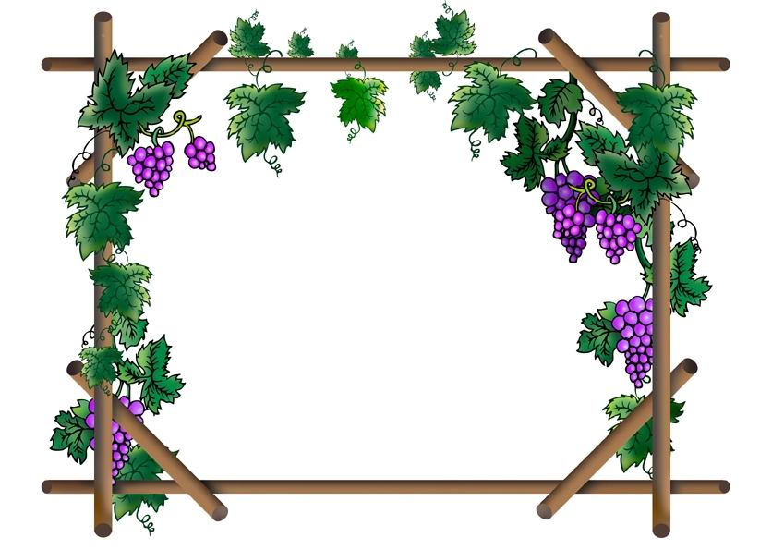
初读思考：
课文主要讲了一件什么事？
课文按事情发展的先后顺序写了在一个地铁站众人捡拾散落的钞票、物归原主的故事。
请你按照：事情发生的背景、过程（掉钱——捡钱——护钱——交钱）、尾声给这篇文章划分层次。

Slide 6

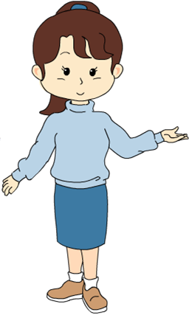
故事发生的背景（第一、二自然段）：
时间：国庆长假
地点：地铁站；
人物： “我”和立明
环境：人来人往，
热闹非凡

Slide 7
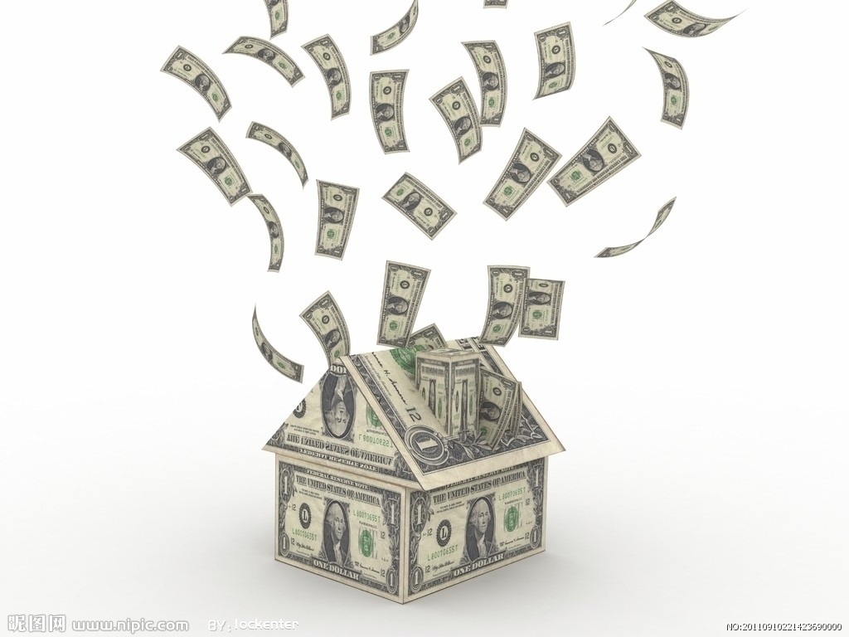
掉钱（第三自然段）：
1、忽然立明嚷起来：“钱！钱！”
2、只见一个外地出差模样的人正在奋力地往车门里挤——帽子挤歪了，手包拉链挤开了，几十张百元钞票散落出来。
3、他拍打着车门大喊大叫，可是列车已经启动、加速，转眼间呼啸而去。

Slide 8
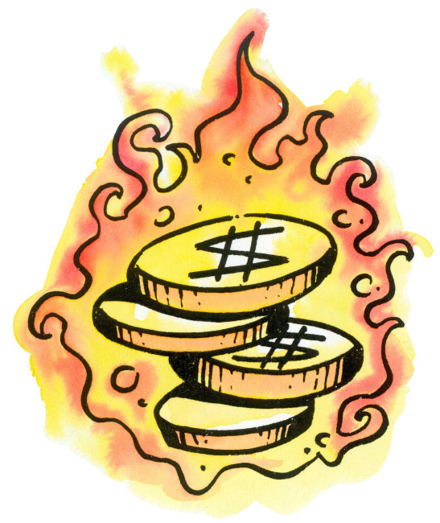
捡钱（第四自然段）：
1、站台上乱起来了，人们追逐着飘落的钱。
2、一个女服务员跑过来大声喊：“把钱交给我！请把钱交给我！”
3、我捡到一张，交给服务员。
4、立明手疾眼快，捡了三张，也交给了服务员。
5、一时间，老人、孩子、青年、妇女、解放军战士，人们纷纷把捡起的钱交到她手中。

Slide 9
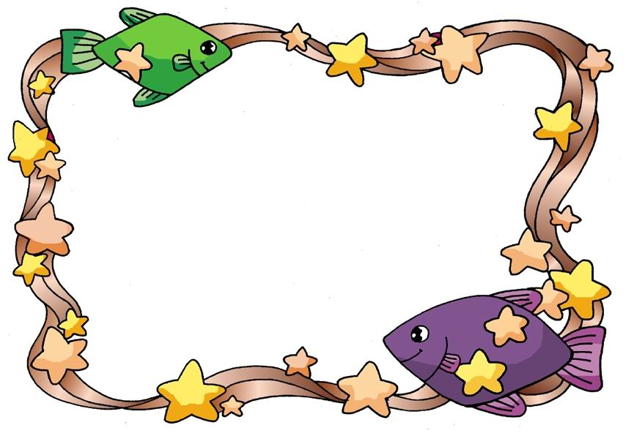
护钱（第五自然段）：
1、只见不远处站着一个穿着夹克衫的壮汉，一脸木然，好像根本不知道发生的事。再看脚下，哦，鞋跟露出了分色的钱边儿。原来他的脚下踩着钱！（壮汉心中是怎么想的？）2、我和立明又是如何对待他的？
“叔叔，您好！你脚底下好像踩着钱呢！”
3、从中你体会到了什么？

Slide 10
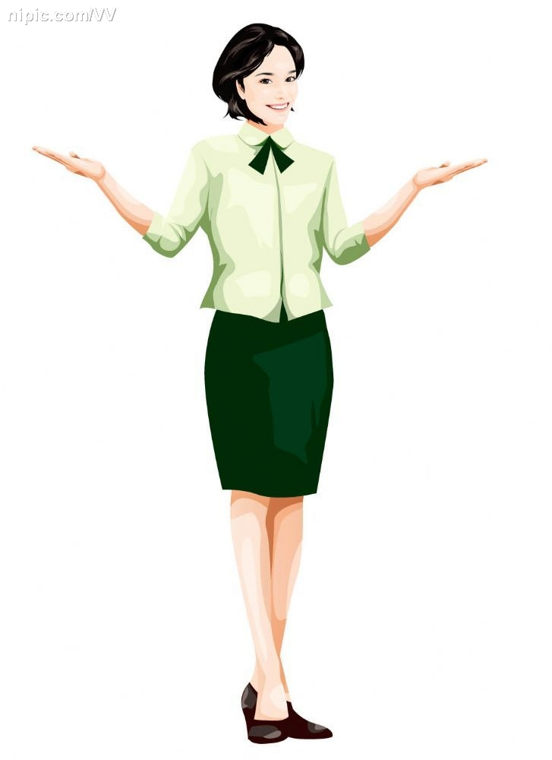
交钱（第六自然段）：
1、那人接过钱来数，手都在发抖。
2、那人顾不上回答，又数了一遍，松了口气说：“只少了两张！”“唔——”众人发出遗憾的感叹。
3、那人千恩万谢，抽出二百元往服务员手里塞，带着浓重的西北口音反复说要表示谢意。服务员笑着拒绝了，说：“要谢的是大家，我也要谢谢大家拾金不昧，特别是这两位小朋友。”

Slide 11
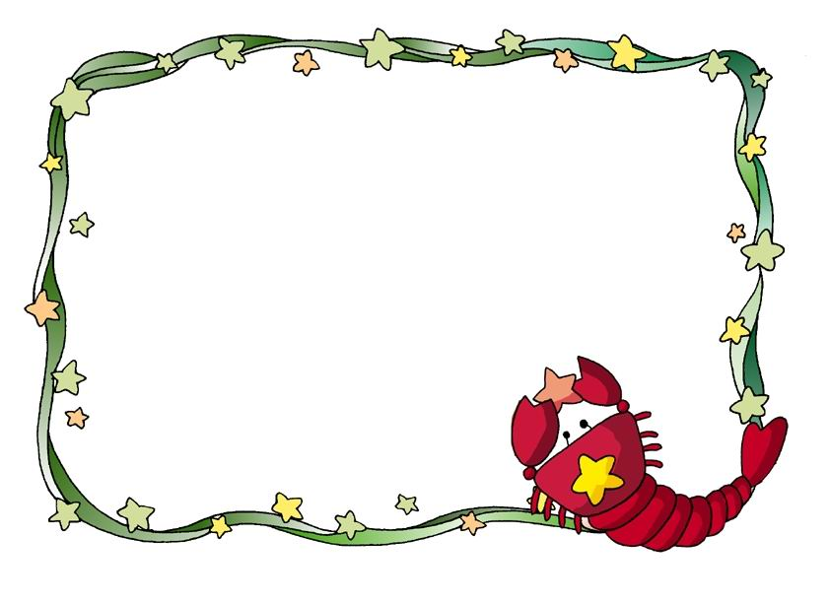
尾声：
1.立明和我没吃麦当劳，也没买到《丁丁历险记》，为什么“特别高兴？
2.假如这件事发生在今天人们会怎么做，说出理由。

Slide 12
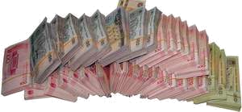

整体感知
金钱的确很重要，它可以买到许多我们想要的东西，但是有许多东西金钱是买不到的，比如人与人之间真诚的关心。这种真诚的关爱比金钱更重要。如果我们都能像故事中的行人那样，相互帮助，相互关爱，这个世界将是多么美好呀！就让我们像爱自己的亲人一样去关心身边的人吧！

Slide 13

快乐作业
选择自己喜欢的与金钱有关的名言、谚语摘抄在课本107页。
课后思考题二：缩写这个故事（105字）
寻找生活中拾金不昧的事迹与同学交流分享。

